Slide 1

Федеральная служба по надзору в сфере образования и науки РФ
Подготовка обучающихся к ГИА-2017
по обществознанию
Лискова Татьяна Евгеньевна
к.п.н., доцент, ведущий научный сотрудник ФГБНУ «ФИПИ», руководитель комиссии разработчиков ЕГЭ по обществознанию
reception@fipi.org

Slide 2


Подготовка к ЕГЭ по обществознанию
На сайте ФИПИ (www.fipi.ru)
Кодификатор
Спецификация
Демоверсия
Методические рекомендации на основе анализа типичных ошибок участников ЕГЭ 2015 г. и 2016 г. (в разделе «ЕГЭ - Аналитические и методические материалы»)

Slide 3


Slide 4
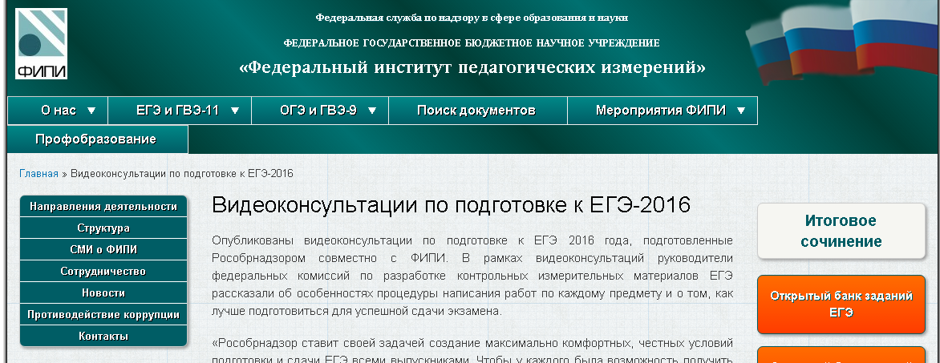

Slide 5
Подготовка к ЕГЭ по обществознанию
КОДИФИКАТОР
СПЕЦИФИКАЦИЯ
Изменений нет!!!!
Составлен на основе Федерального компонента государственных стандартов основного общего и среднего (полного) общего образования по обществознанию (базовый и профильный уровни) (приказ Минобразования России от 05.03.2004 № 1089)
«Расширение» КЭС (с учётом аспектов содержания заданий реальных КИМ) – см. Методические рекомендации
Изменения в КИМ
задание 17
изменение нумерации заданий 18, 19
задание 19 в том виде, как оно существовало в КИМ предыдущих лет, исключено из работы
Приложение 1
Приложение 2 (!!!!!) – «навигатор» в мире нормативных правовых актов
!!!! КЭС 2.13. Налоги/ Налоговый кодекс РФ. ст.13-15

Slide 6
Демонстрационный вариант
Часть 1
Часть 2
Задание 1 ( «обидные ошибки»)
Задание 2 (понимание задания)
Задания 4, 6, 7, 9-13, 15- 17, 19
( количество верных элементов ответа НЕ фиксируется)
РАБОТА С ИНСТРУКЦИЯМИ!!!!
Изменений нет!!!!
Составное задание 21-24
Задания с универсальными критериями (25, 28, 29)
Задание 26 (советы по оформлению работы)
Задание –задача 27
( разновидность на определение типа/ вида/тенденции и т.п.)

Slide 7
Подготовка к ЕГЭ по обществознанию
ИЗМЕНЕНИЙ
В СИСТЕМЕ ОЦЕНИВАНИЯ
ЗАДАНИЙ ВТОРОЙ ЧАСТИ
НЕТ !!!!!!!

Slide 8
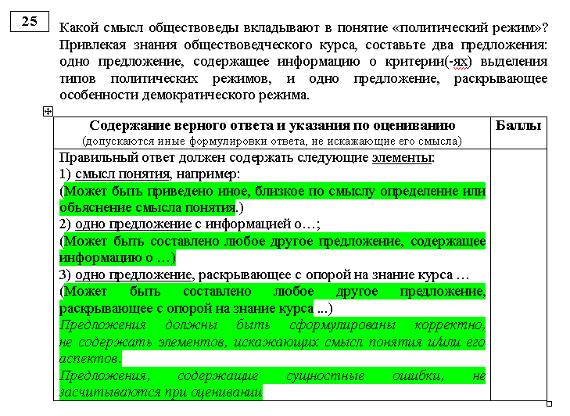

Подготовка к ЕГЭ по обществознанию

Slide 9
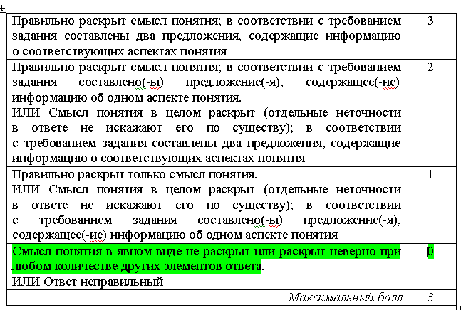
Подготовка к ЕГЭ по обществознанию

Slide 10
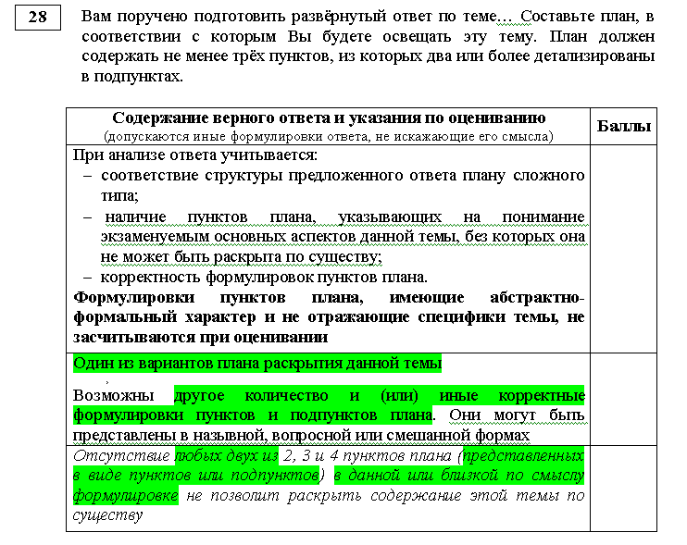
Подготовка к ЕГЭ по обществознанию

Slide 11
Задание 29
КРИТЕРИИ
/ПЛАН МИНИ - СОЧИНЕНИЯ
НЕТ ТРЕБОВАНИЯ
Раскрытие смысла высказывания
Характер и уровень теоретической аргументации
Качество фактической аргументации
писать о предмете исследования и основных понятиях выбранной науки
приводить информацию об авторе высказывания
подкреплять свои аргументы цитатами из выдающихся мыслителей
выделять проблему и позицию
приводить аргументы и контраргументы

Slide 12
СПАСИБО ЗА ВНИМАНИЕ!
Лискова Татьяна Евгеньевна

